Slide 1
1. 精灵图
为什么需要精灵图？
精灵图的使用
精灵图课堂案例

Slide 2
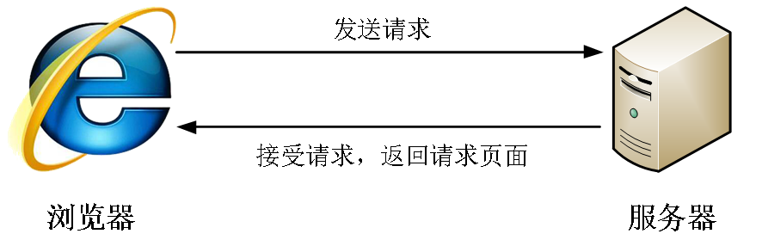

1. 精灵图
1.1 为什么需要精灵图
一个网页中往往会应用很多小的背景图像作为修饰，当网页中的图像过多时，服务器就会频繁地接收和发送请求图片，造成服务器请求压力过大，这将大大降低页面的加载速度。
因此，为了有效地减少服务器接收和发送请求的次数，提高页面的加载速度，出现了 CSS 精灵技术（也称 CSS Sprites、CSS 雪碧）。
核心原理：将网页中的一些小背景图像整合到一张大图中 ，这样服务器只需要一次请求就可以了。

Slide 3
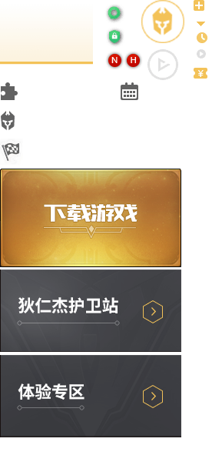
1. 精灵图
1.1 为什么需要精灵图
精灵技术目的：
为了有效地减少服务器接收和发送请求的次数，提高页面的加载速度

Slide 4
1. 精灵图
1.1 为什么需要精灵图
王者荣耀精灵图
淘宝精灵图

Slide 5
1. 精灵图
1.2 精灵图（sprites）的使用
使用精灵图核心：
精灵技术主要针对于背景图片使用。就是把多个小背景图片整合到一张大图片中。
这个大图片也称为 sprites 精灵图 或者 雪碧图
3. 移动背景图片位置， 此时可以使用 background-position 。
4. 移动的距离就是这个目标图片的 x 和 y 坐标。注意网页中的坐标有所不同
5. 因为一般情况下都是往上往左移动，所以数值是负值。
6. 使用精灵图的时候需要精确测量，每个小背景图片的大小和位置。

Slide 6
1. 精灵图
1.2 精灵图的使用
使用精灵图核心总结：
1. 精灵图主要针对于小的背景图片使用。
2. 主要借助于背景位置来实现---background-position 。
3. 一般情况下精灵图都是负值。（千万注意网页中的坐标： x轴右边走是正值，左边走是负值， y轴同理。）

Slide 7


1. 精灵图
案例：拼出自己名字

